Slide 1
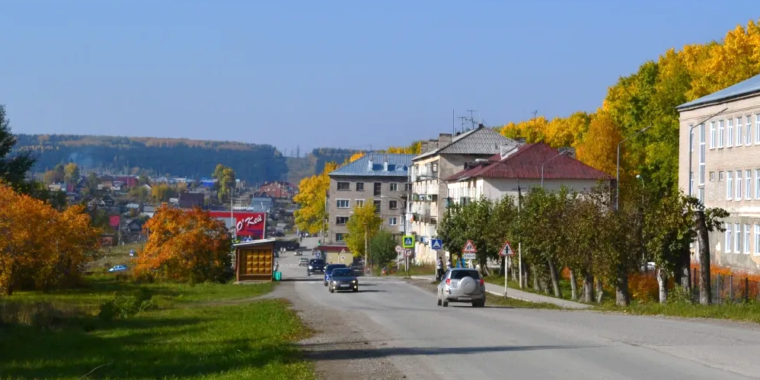

Моя малая Родина

Slide 2
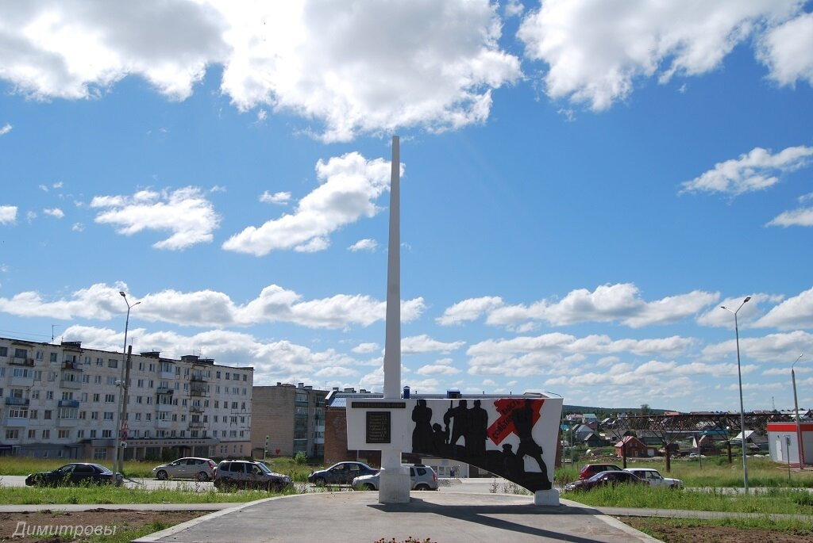
История города

Slide 3
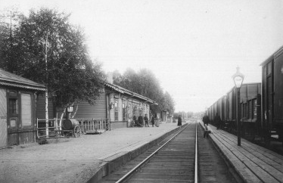
В 1876 году через многовековую тайгу проводили первую горнозаводскую железную дорогу. Она надежно связывала между собой местные горные заводы, отсюда ее название.
Станция предназначалась для складирования и отправки на передел продукции Кусье-Александровского и Архангело-Пашийского металлургических заводов.
Станция была небольшой: (маленький деревянный вокзал, несколько жилых домов для служащих, казарма для рабочих, два железнодорожных пути, две выходные стрелки, водокачка, пакгауз, и керосиновое освещение, таким было все нехитрое хозяйство станции.)

Slide 4
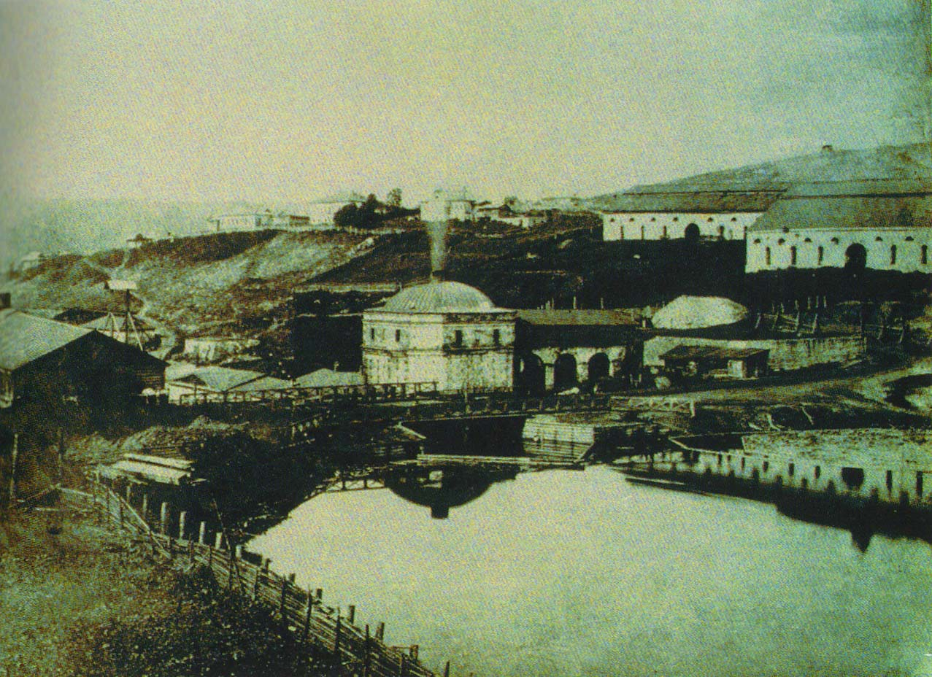
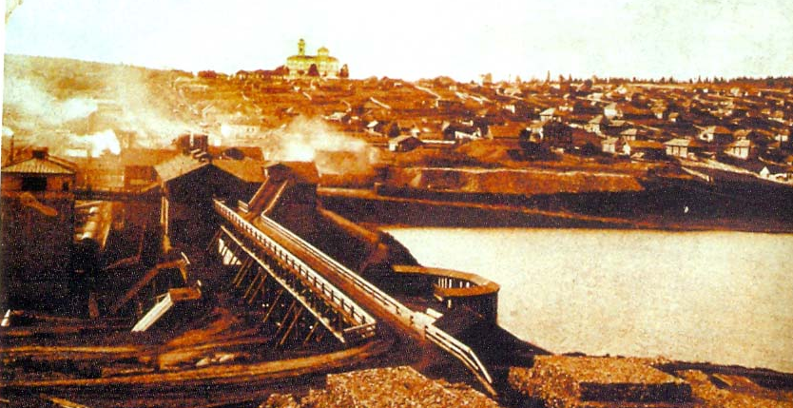
Кусье-Александровский
железоделательный завод
Архангело-Пашийский завод

Slide 5
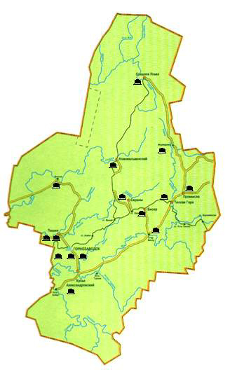
Архангело-
Пашийский
завод
Горнозаводский
цементный
завод
Бисерский
завод
Кусье-
Александровский
завод
Теплогорский
завод

Slide 6
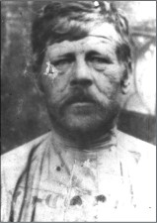
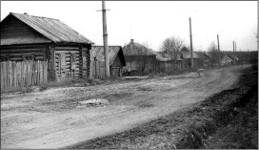
В 1908 году из Вяткинской губернии на
ст. Пашия, в поисках лучшей доли, приехал Данила Иудович Смердов. Для нас, горнозаводчан, этот человек знаменит тем, что он построил первый частный дом на территории ст. Пашии. До его приезда все местное население проживало в бараках, а затем, подражая примеру Данилы, начали строить собственные дома.
Так и образовалась улица, в простонародье именуемая - Даниловкой.

Slide 7
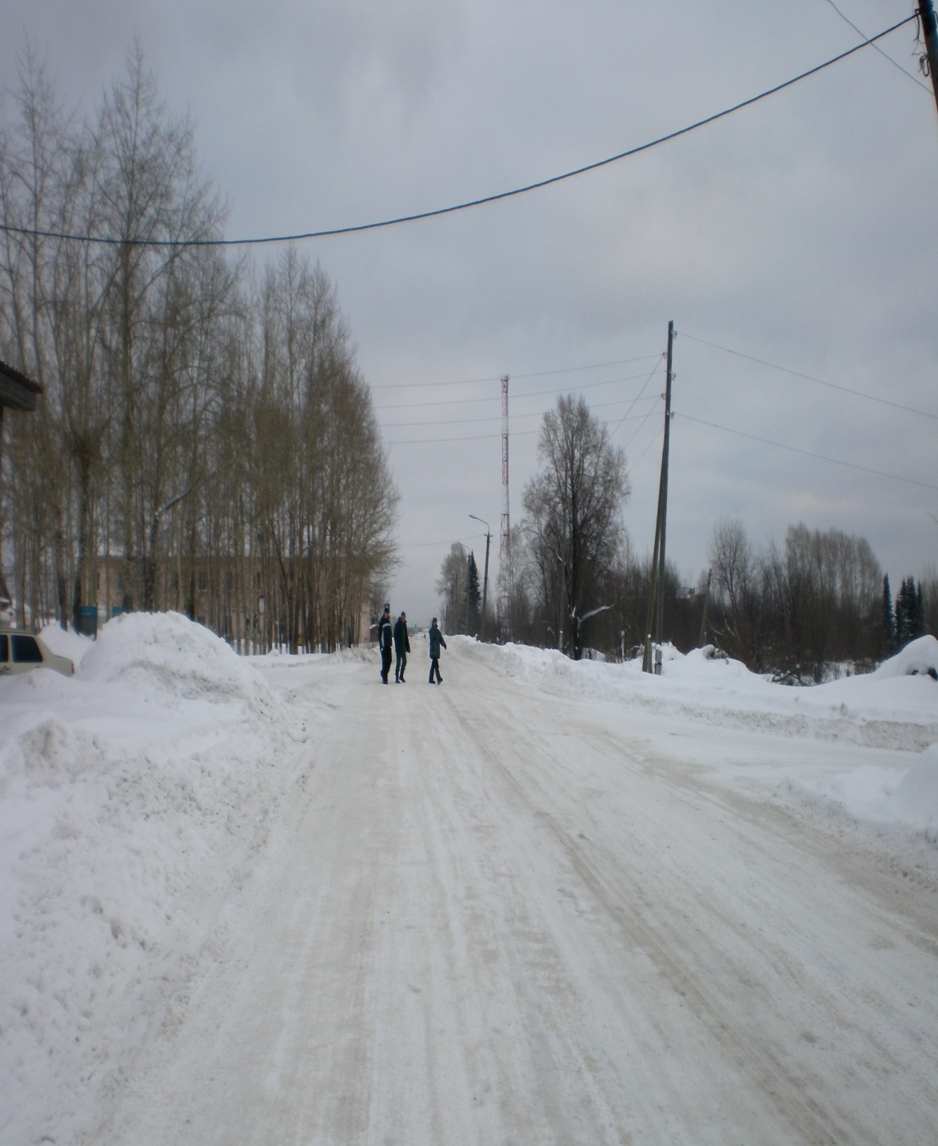
Улица Вокзальная
Название улицы связано с расположением на ней здания вокзала.
Улица образовалась из нескольких домов служащих вокзала, которые держали своё хозяйство. Ранее улица носила фамилию В.И. Ленина, в Вокзальную улицу переименовали в 1975 году 17 апреля решением городского совета депутатов.

Slide 8
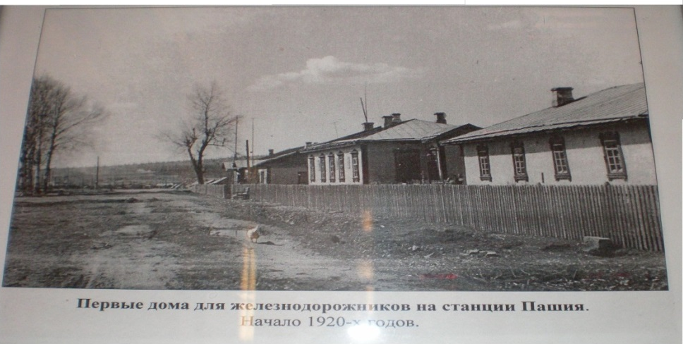
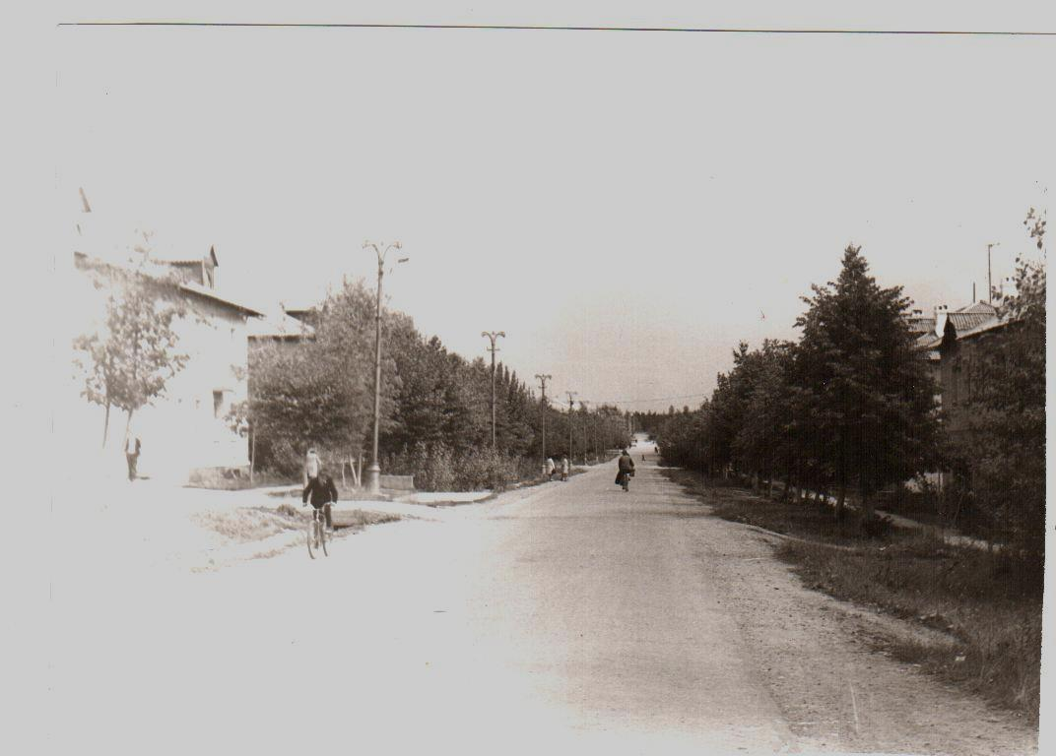
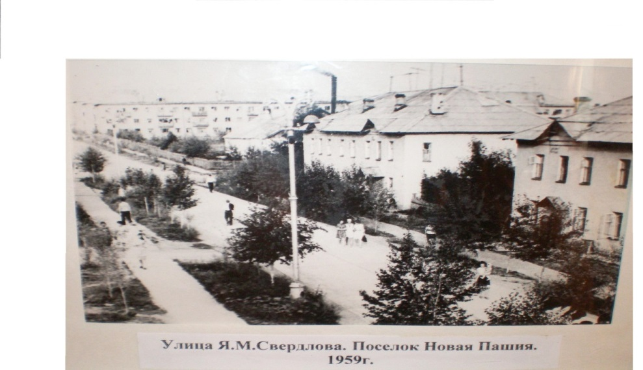
Началом зарождения рабочего поселка явились первые восемь двухквартирных домов. Эти первые домики и положили начало первым улицам Горнозаводска – Кирова и Октябрьской.

Slide 9
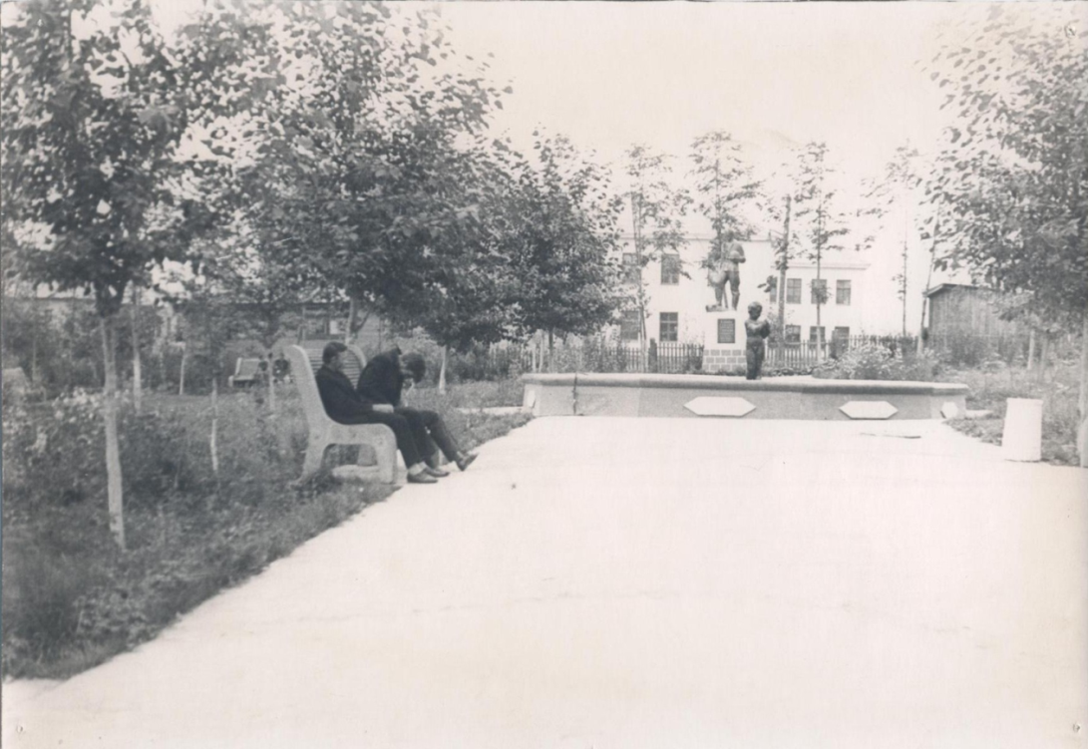
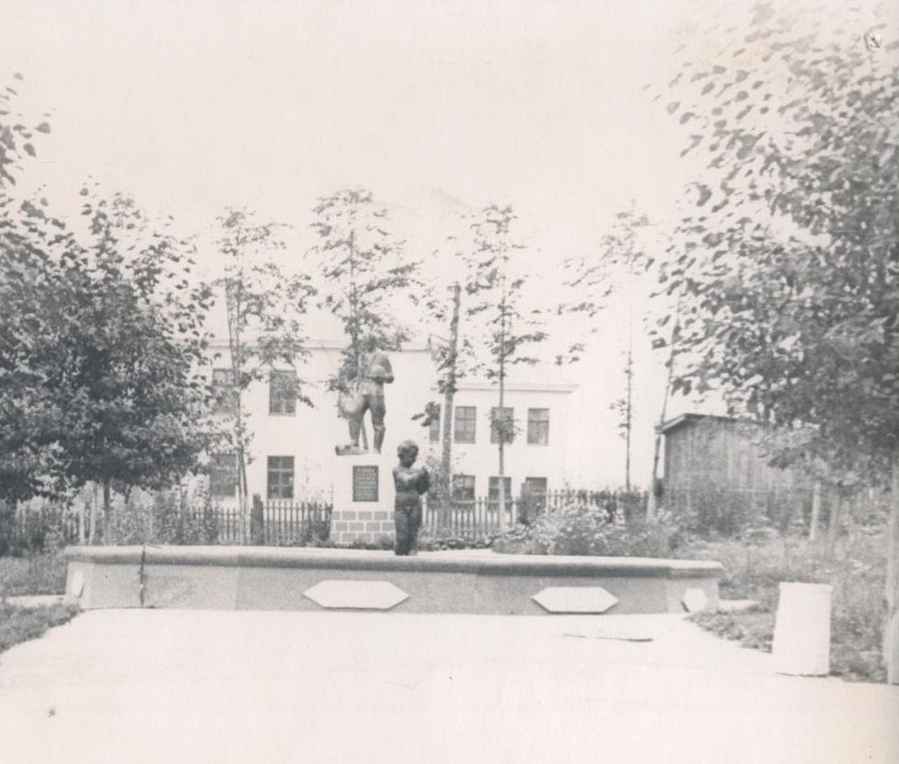
Парк, перед домом культуры, был посажен в 1963 году. Был в парке действующий фонтан.

Slide 10
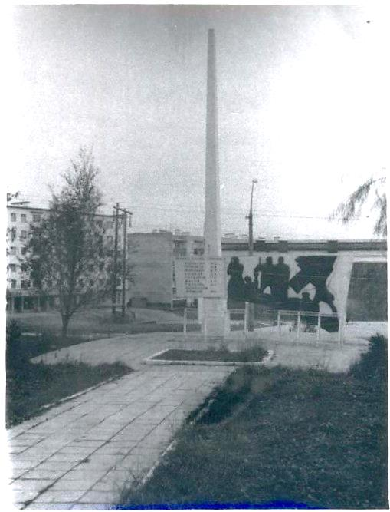
В парке по ул. Школьной установлен обелиск павшим красногвардейцам.

Slide 11
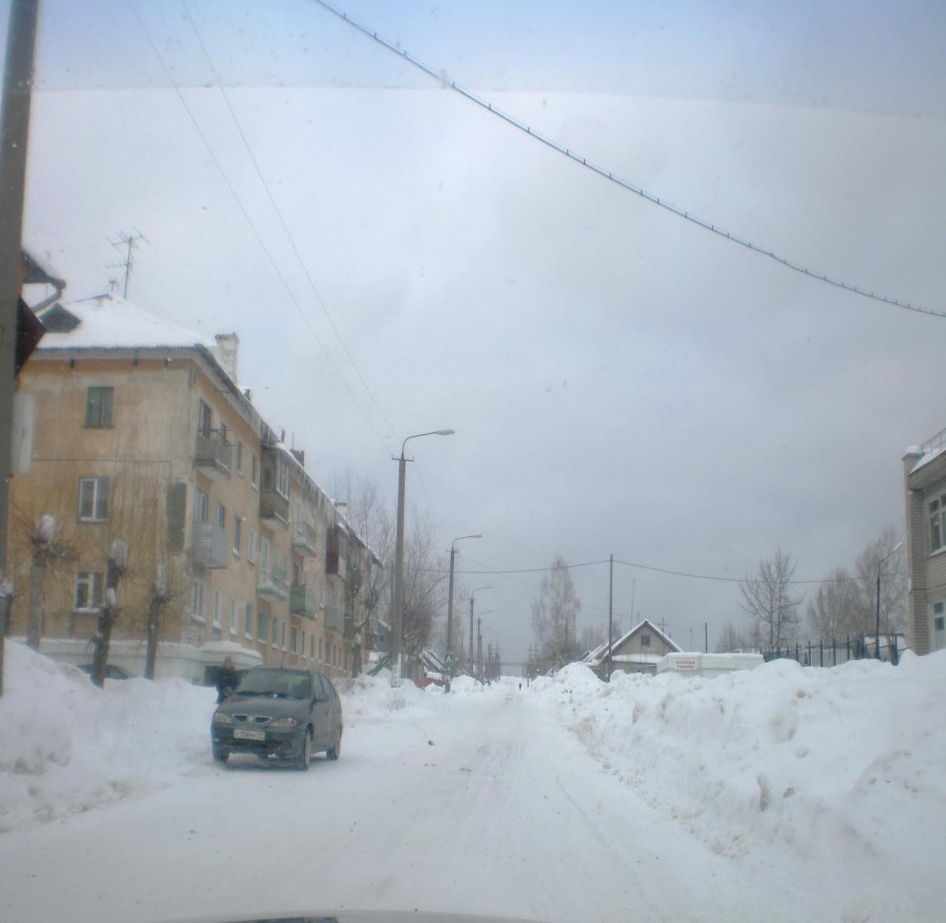
Улица Гипроцемента
Улицу назвали так в честь государственного института проектирования цементных предприятий.
Улица считается одной из первых улиц города. Существует с 1964 года. Название свое не изменяла.

Slide 12
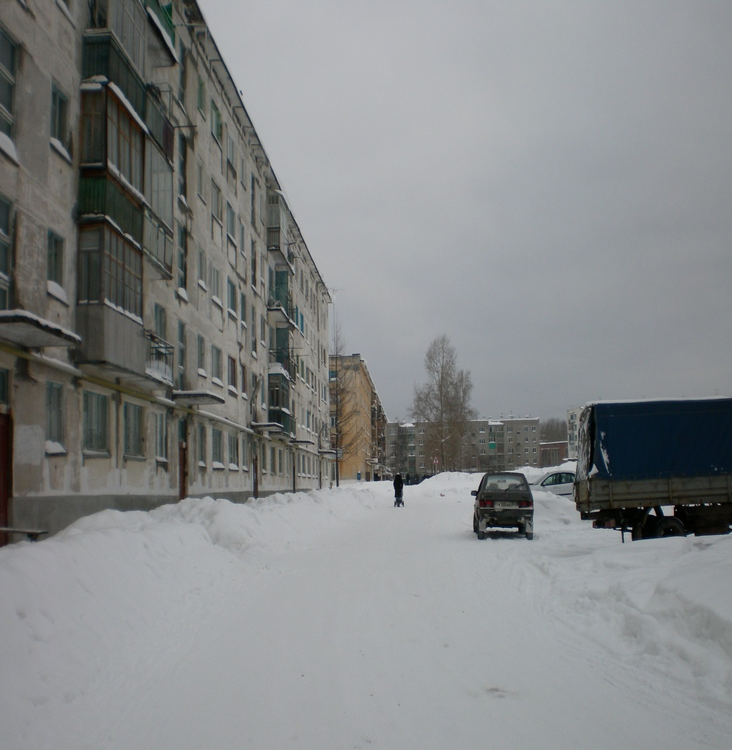
Улица 30 лет Победы
Эту улицу назвали в честь 30-летия Победы во Второй Мировой войне над фашизмом.
Строительство домов на улице 30 лет Победы начали в 1975 г., как раз тогда, когда отмечали этот праздник. Ранее улица называлась улицей Парковой, но в 1975 году было принято решение переименовать улицу в честь этого события
(решение городского совета
от 6 мая 1975г.).

Slide 13
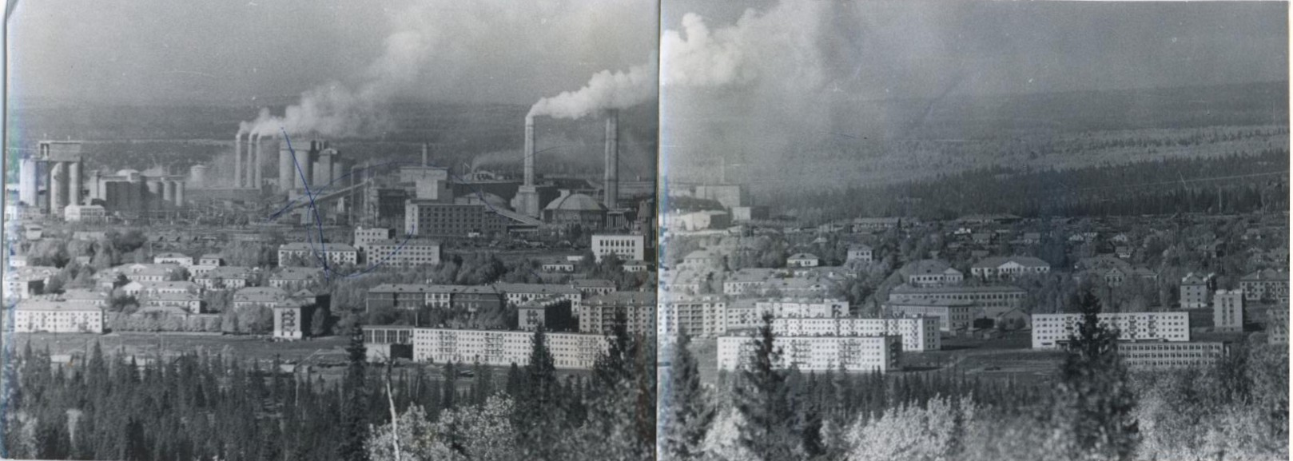
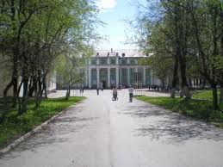
Знаменательнейшее событие в истории города произошло 4 ноября 1965г. Указом Президиума Верховного совета РСФСР поселок Новопашийский был преобразован в город Горнозаводск.

Slide 14
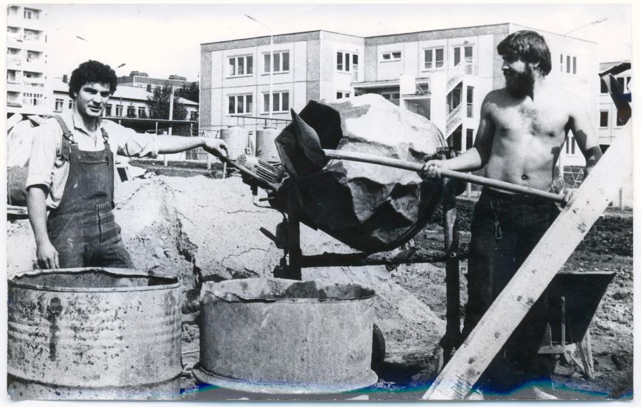
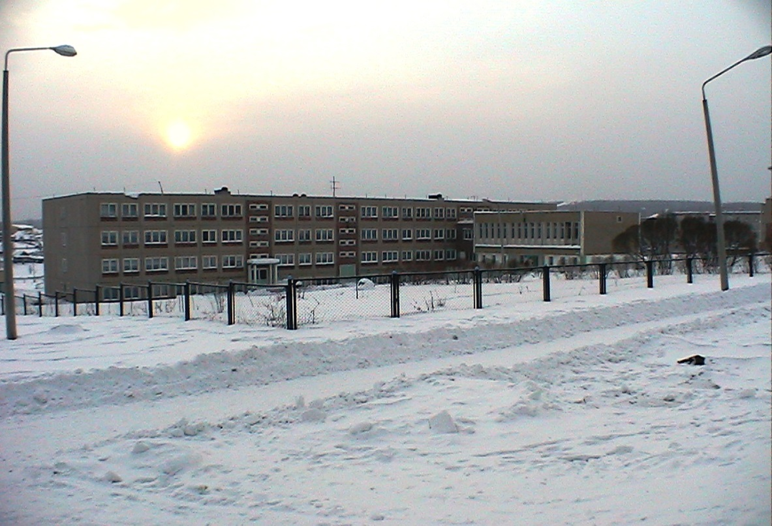
В 80-ые годы в Горнозаводск приехали строители из ГДР. Ими был построен седьмой микрорайон.
Строителями был построен детский сад, средняя школа, магазин «Универсам» и множество жилых пятиэтажных домов.

Slide 15
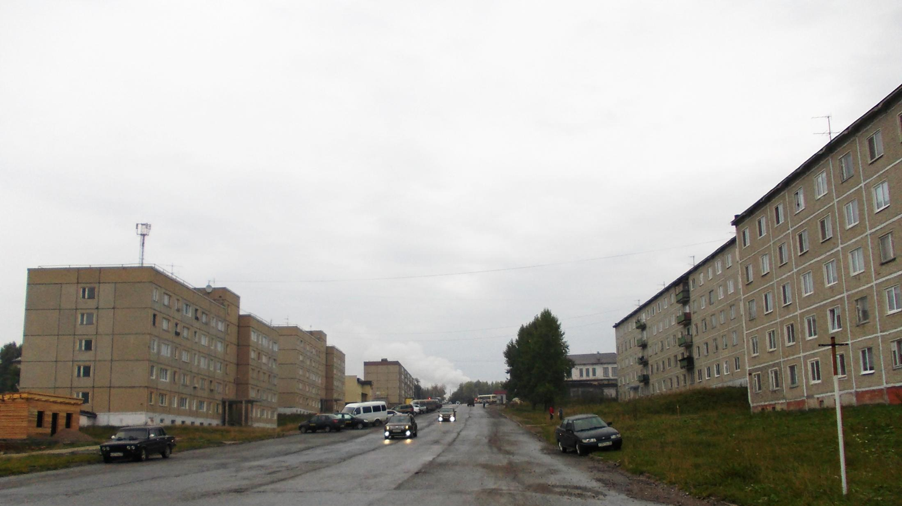
Улица Тельмана
В фундамент первого построенного дома, строители заложили капсулу-послание потомкам.
Ул. Базарная была переименована в ул. Тельмана, в честь немецкого коммуниста Эрнста Тельмана.

Slide 16
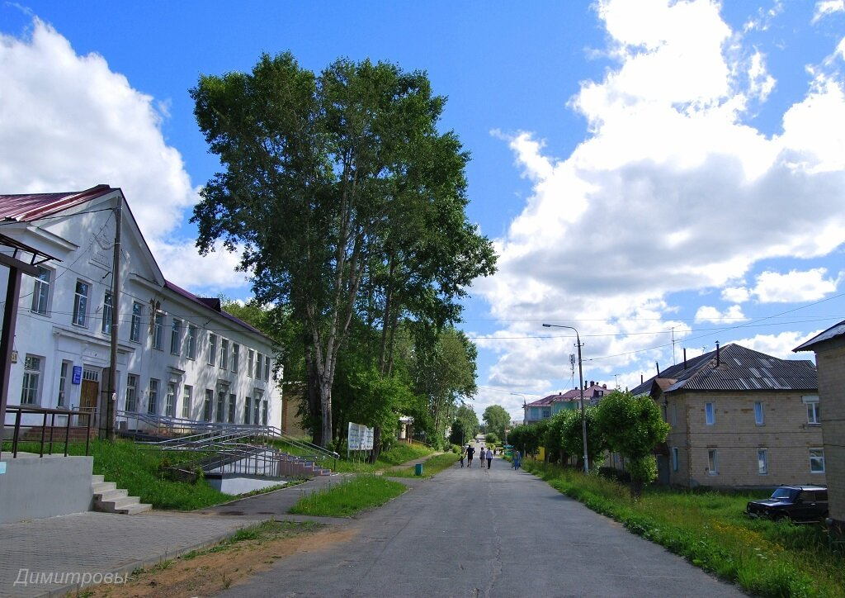
викторина

Slide 17
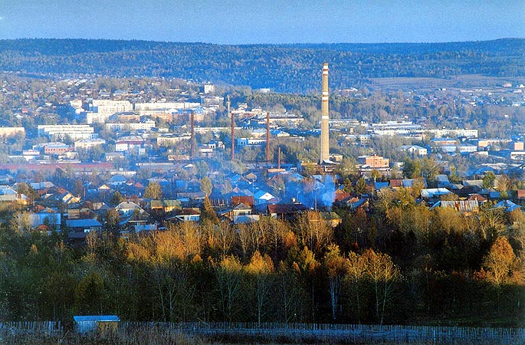
Почему город назван именем Горнозаводск?

Slide 18
Этот человек знаменит тем, что построил первый частный дом на станции Пашия
А) Иванов Серей Иванович
Б) Рожков Петр Григорьевич
В) Смердов Данила Иудович

Slide 19
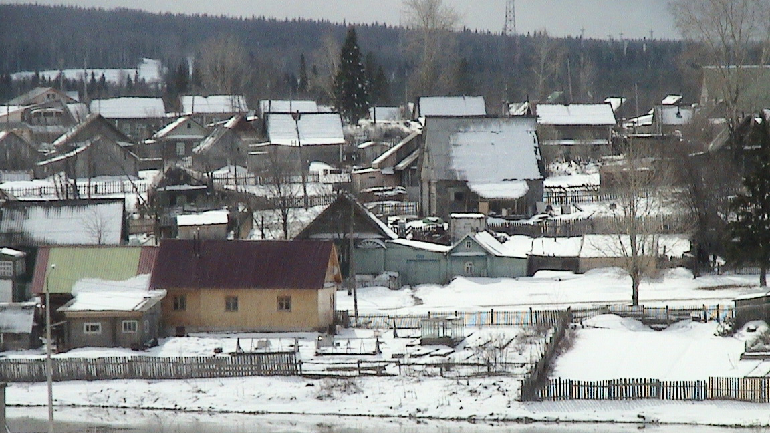
Кем был построен частный жилой сектор – Аул.
Почему он так называется?

Slide 20
Какая из перечисленных улиц не существовала до начала Великой Отечественной войны?
А) 30 лет Победы
Б) Базарная
В) Ленина

Slide 21
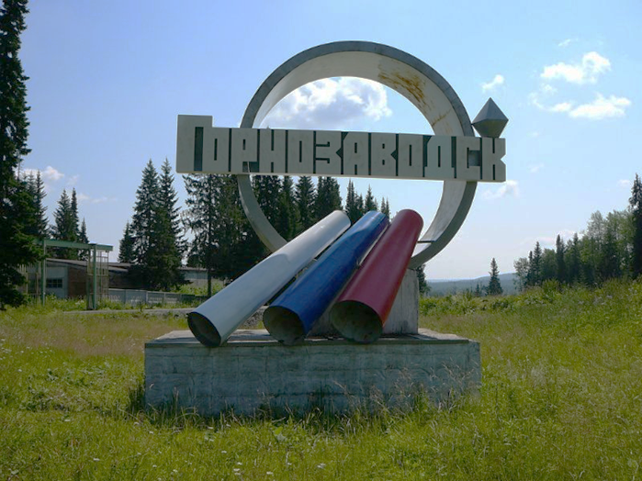
Какое знаменательное событие произошло 4 ноября 1965 года?

Slide 22
Ранее газета «Новости» именовалась иначе
А) «Ленинец»
Б) «Горнозаводский рабочий»
В) «Труд»

Slide 23
Назовите второе название 7-го микрорайона
А) «Немецкий»
Б) «Газовиковский»
В) «Нерусский»

Slide 24
Как называется шахматный турнир на приз газеты «Новости»?
А) «Лучший шахматист года»
Б) «Европа – Азия»
В) «Битва шахматистов»

Slide 25

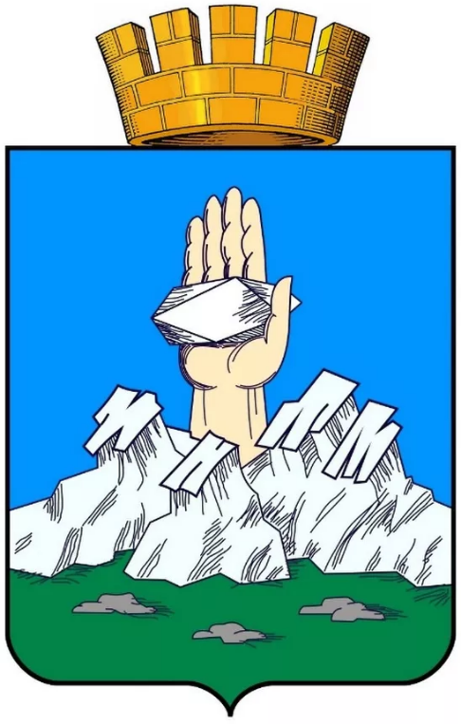
Изобразить герб Горнозаводска
?

Slide 26
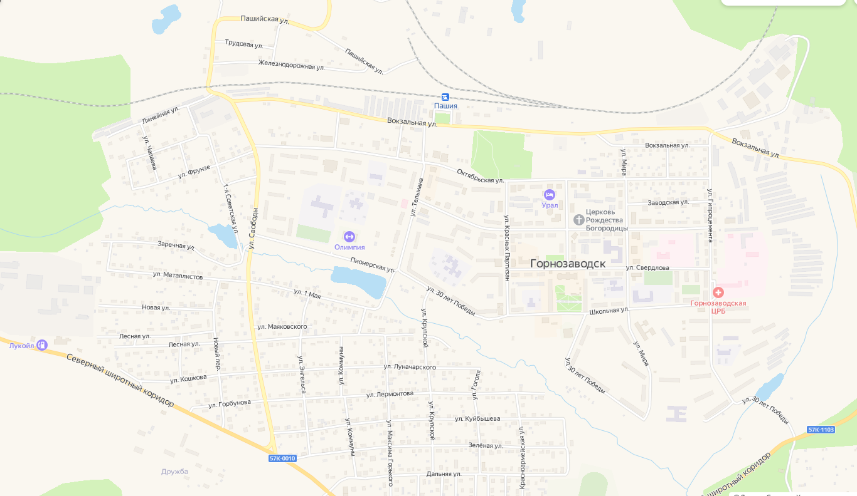
Карта города
Задание: отметить на карте города красным цветом улицы, переулки названные в честь известных писателей

Slide 27
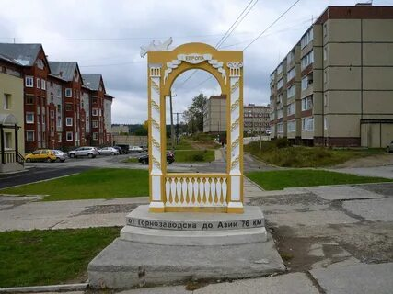
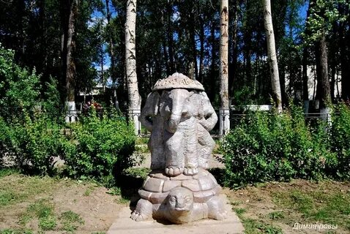
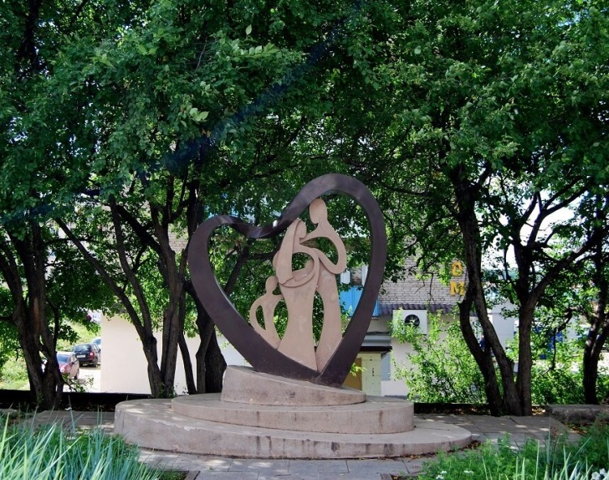
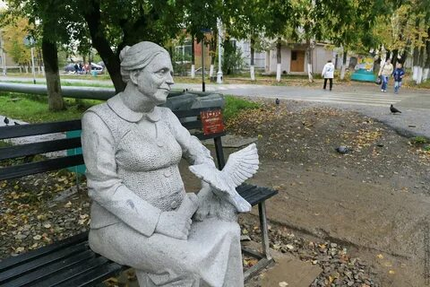
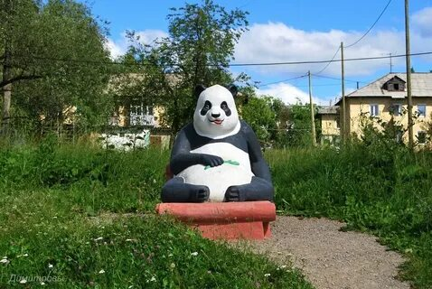
«Скульптуры, памятники, арт-объекты» задание: вспомнить и написать названия объектов

Slide 28
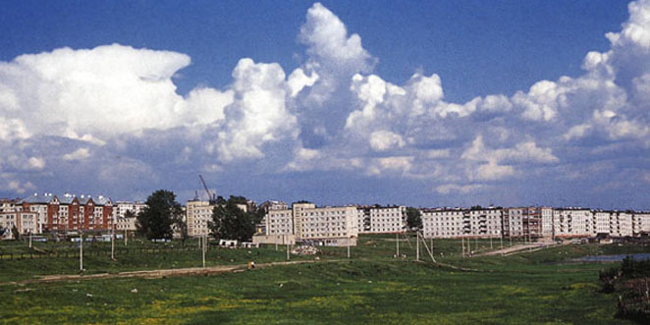
Что в имени твоём – Горнозаводск…
Задание: из букв слова «Горнозаводск» составить новые слова и записать

Slide 29
СПАСИБО ЗА ВНИМАНИЕ!

